Slide 1
¿Dónde estamos? ¿Quiénes somos?
Sesión 2

Slide 3
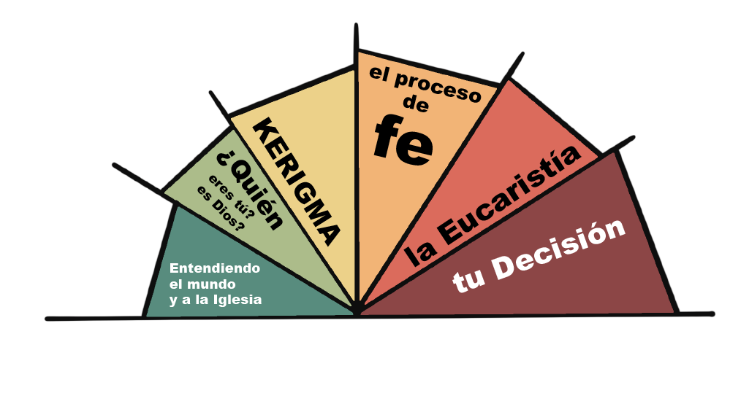

Slide 4
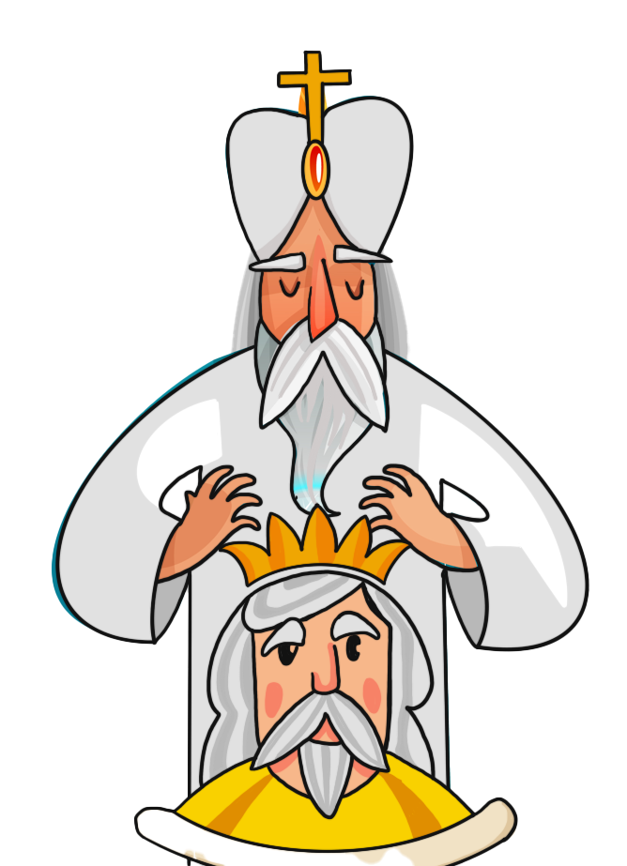
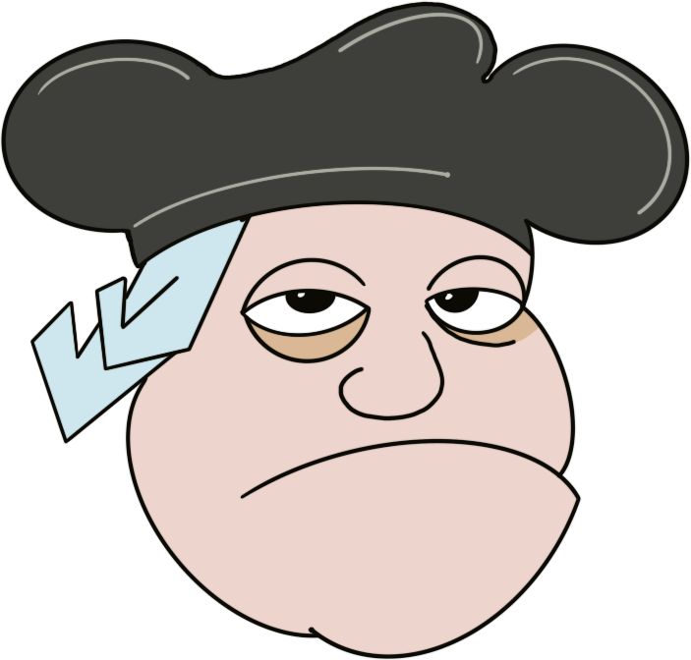
PROTESTANTISMO
= LIBERALISMO
+ Teoría Política
y Económica
1517
LUTERO
Y LOS REFORMISTAS
El Estado debe garantizar la igualdad y la libertad de cada persona: nada puede anteponerse a la libertad económica, la igualdad de oportunidades y a sus derechos.
EDAD MEDIA
El cristianismo en su
apogeo.La monarquía
y los privilegios
estaban sustentados
por la Iglesia.
El pecado original causa un daño irreversible en la naturaleza humana. Es insuperable.
La humanidad debe liberarse de su vinculación con Dios.
Sólo así puede llegar a un estado superior de progreso.
CATOLICISMO
1545 Concilio de Trento
Condena el Protestantismo
Renueva el Clero
El Papado como único interprete de la Biblia.
Valor absoluto de los Sacramentos

Slide 5
HEGEL
(1770-1831)
¿Qué significa esto?
“Desde que luce el sol en el firmamento y los planetas giran a su alrededor, jamás se había visto que el hombre se levantara sobre su cabeza, es decir sobre su pensamiento y construyera la realidad ajustada a él mismo. Su pensamiento debe regir la realidad.” (Lecciones sobre la filosofia de la historia)
La humanidad de ahora es mejor que la humanidad de antes.
Se puede manipular el futuro. Al hombre le corresponde configurar su futuro.
El hombre tiene que ser su propio dios.
A esto también se le llama Progresismo
Mientras tanto la Iglesia Católica vive dentro de sus muros.
Todo lo que no piense como nosotros está condenado.
Fuera de la Iglesia no hay salvación.

Slide 6
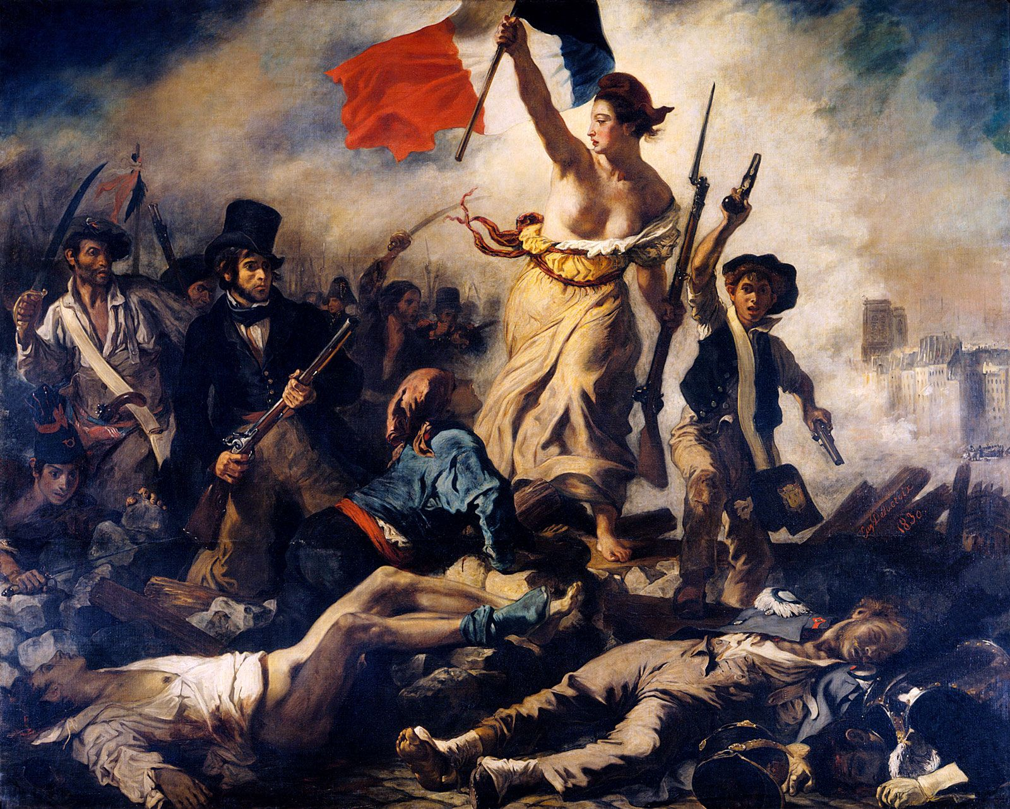
Se tiene que liberar a la humanidad y hacerle dueño y protagonista de su futuro.
EMANCIPACIÓN DE TODA DEPENDENCIA
INDEPENDENCIA DE:
- clases explotadas
- razas oprimidas
“tercer mundo”
de la mujer
ambientes sociales y culturales
SIGLO 18:
LA ILUSTRACIÓN
“Nada puede estar por encima de la cabeza de la humanidad”
“La razón humana debe iluminar (o ilustrar) TODO CUANTO EXISTE”
La principal dependencia que tiene la humanidad es la religiosa
Sólo lo que se puede medir, pesar, experimentar y comprobar es válido.
Todo lo demás no existe
Es la época de la Revolución Francesa:
- Libertad, igualdad y fraternidad.
Nace el Odio a la fe

Slide 7
Como todo debe ser “iluminado” por la ciencia
apliquémoslo entonces, en primer lugar, al hombre:
El hombre:
Eso significa:
1. Es producto de una evolución (Darwin)
1. Dios no nos creó.
No somos como los hombres del pasado.
2. No tiene alma, tiene emociones (Freud)
2. Todo está impulsado por nuestra pulsión
sexual y nuestra atracción a la muerte.
3. No tenemos un padre común
3. No se aceptan relaciones verticales
(nada por encima de la cabeza del hombre)
sólo puede haber relcaiones horizontales
basadas en la igualdad, la fraternidad y la libertad.
4. “Dios ha muerto” (Nietzsche)
4. Ya no lo necesitamos. Ahora debemos impulsar al “superhombre”
Ya no lo necesitamos. Debemos impulsar al
“superhombre”. El hombre debe ser su propio dios.

Slide 8
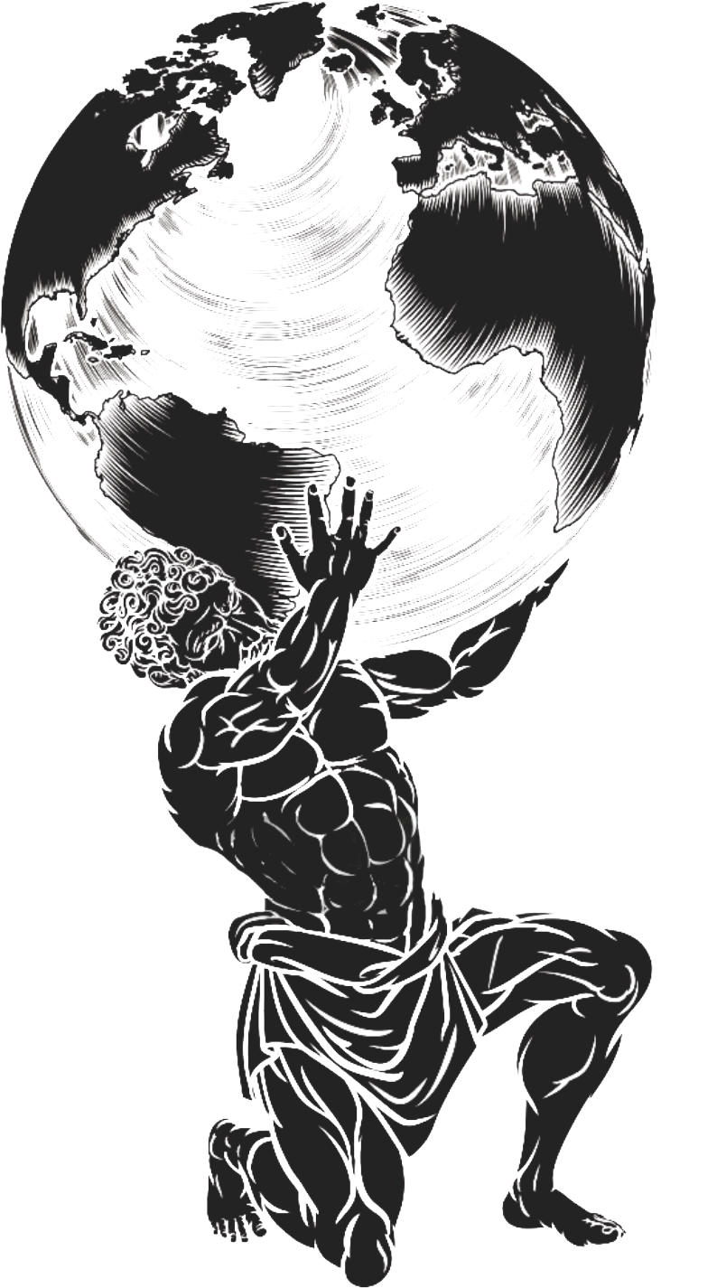
Desde el siglo 18,
los cimientos de la sociedad
son el ateísmo
y la increencia
Dios no tiene cabida en ningún espacio:
ni en la economía,
ni en la política,
ni en la ciencia,
ni en la cultura…

Slide 9
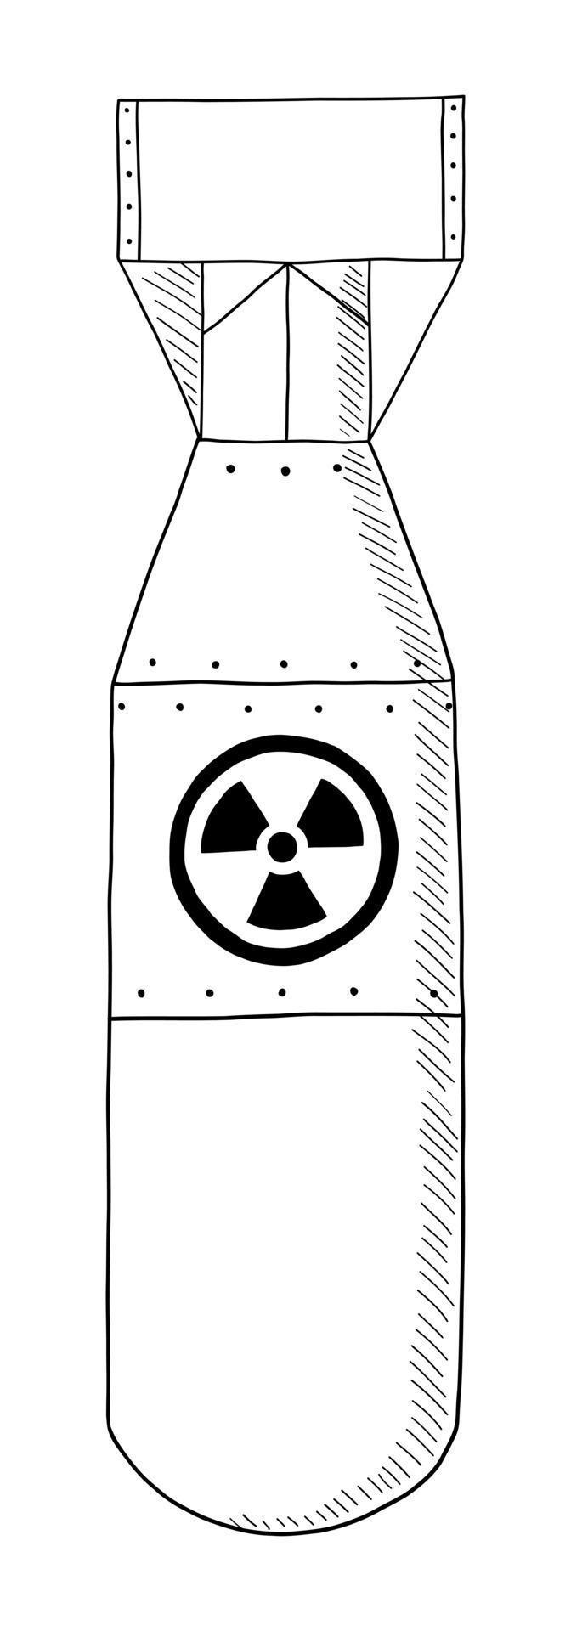
MODERNIDAD
POSGUERRA
GUERRAS MUNDIALES
CIENCIA +
TECNOLOGÍA
=PROGRESO
HOMBRE
NIHILISTA
HOMBRE
SOCIALISTA

Slide 10
En nuestros días:
HOMBRE
NIHILISTA
Toda su preocupación se reduce a vivir bien y cómodo.
El trabajo le da el dinero para cumplir sus sueños.
A Dios sólo lo ve como un amuleto al que hay pedirle cosas que necesita.
Lo único que quizás puede importarle es la familia, aunque quizá esté divorciado o juntado.
No le interesan los compromisos a largo plazo.
Las redes sociales rigen si vida: cómo pensar, cómo actuar incluso cómo vestirse.
Ya no cree en ideologías ni en colectivos. Aunque vive bajo una tiranía peor: la del dinero.
Sólo confía en el trabajo y en la tecnología.
Ya no cree en nada.
Ha encontrado en la ciencias las mismas seguridades que antes le daba la religión.
Es una persona fría, calculadora, trabajadora, pragmática, realista: le interesan sólo las cosas que son eficaces.
Profundamente egoísta.
A la religión sólo la ve como una tradición.

Slide 11
En nuestros días:
HOMBRE
SOCIALISTA
Está a favor de cualquier lucha por la igualdad.
Considera que todo lo anterior es arcaico y poco sensible con los problemas actuales.
Saturado por la información.
No cree en la ciencia ni en la verdad. Cada quien se crea su propia verdad.
Cree que todas las estructuras sociales, políticas y culturales no sirven ni funcionan.
Es posible un mundo mejor.
Lo que antes veía como religión hoy es la lucha por las causas (de cualquier tipo: sociales, ideológicas, ambientales…)
Considera a la Iglesia un retroceso, un impedimento para el cambio social.
Cree profundamente en la “acción” más que en las teorías.
Cree que las religiones son un mal que debe ser erradicado.
Es idealista porque imagina que el mundo será mejor cuando cada quien haga lo que le venga en gana.
Es mejor y más consciente que el hombre de antes.

Slide 12
¿Cómo ha respondido la Iglesia ante estos retos?

